Slide 1
Károly Róbert gazdasági reformjai. A magyar városfejlődés korai szakasza.

Slide 2
Belpolitika
Károly Róbert kiválasztása és trónra lépése:
Kérője közül az Árpád-ház kihalása után.
Első intézkedései közé tartozott a kiskirályok legyőzése és földjeik újraelosztása.

Slide 3
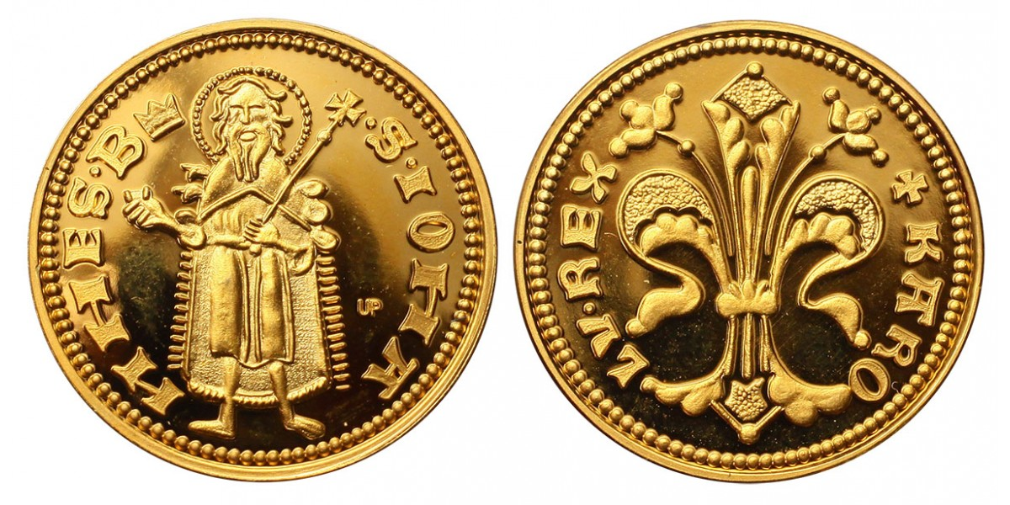
Urbura (bányabér):
Károly Róbert megtartotta a bányák tulajdonjogát, ami óriási fellendülést hozott az ország bányászatában.
Évi 2000 kg aranyat és 1000 kg ezüstöt bányásztak ki.
Új pénz kibocsájtása:
Aranyforintot és ezüstdénárt veretett, nemesfémtartalma magas volt, ez fellendítette a kereskedelmet

Slide 4
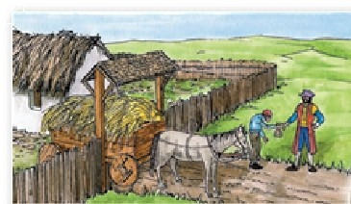
Kapuadó:
Új adóforma, évente 1 aranyforint, minden megrakott szénásszekér után fizetendő.
Harmincadvám:
Vám az országba belépő kereskedőknek, a kereskedőknek, a teljes portékájuk 1/30-ad részét tették ki.

Slide 5
Külpolitika
Gazdasági szövetség létrehozása:
Károly Róbert tárgyalásokat folytatott Visegrádon a lengyel és cseh királlyal.
Megállapodtak egy Bécset elkerülő kereskedelmi útvonal létrehozásában

Slide 6
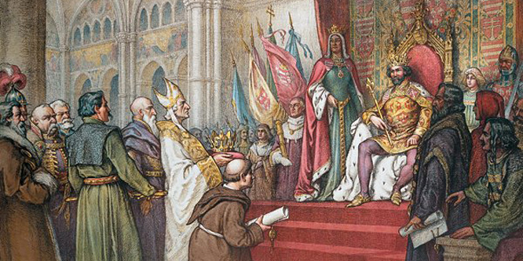
Lengyel trón öröklése:
Ha a lengyel királynak nincs fiú örököse, Károly Róbert fia, Lajos örökli a trónt.

Slide 7
A magyar városok fajtái:
Szabad királyi városok:
Függetlenek, a király kötelékébe tartoznak, rendelkeznek városfallal, évente egyszer adóznak és vásártartási joguk van.
Mezővárosok:
Földesurak által felruházott települések, különböző kiváltságokkal de nem rendelkeznek városfalakkal

Slide 8
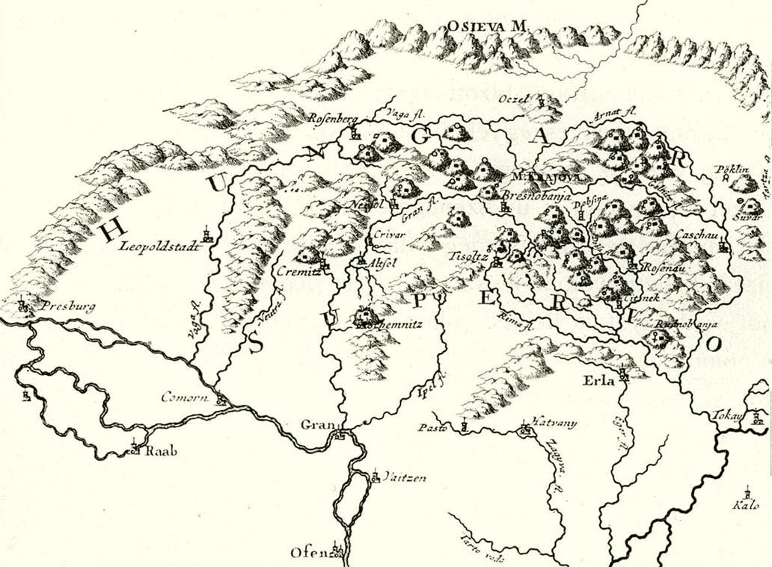
Bányavárosok:
Az új bányászat miatt létrejött települések, hasonló jogokkal a szabad királyi városokhoz

Slide 9
Köszönöm a figyelmet!
Készítette: Borbély Attila

